Slide 1
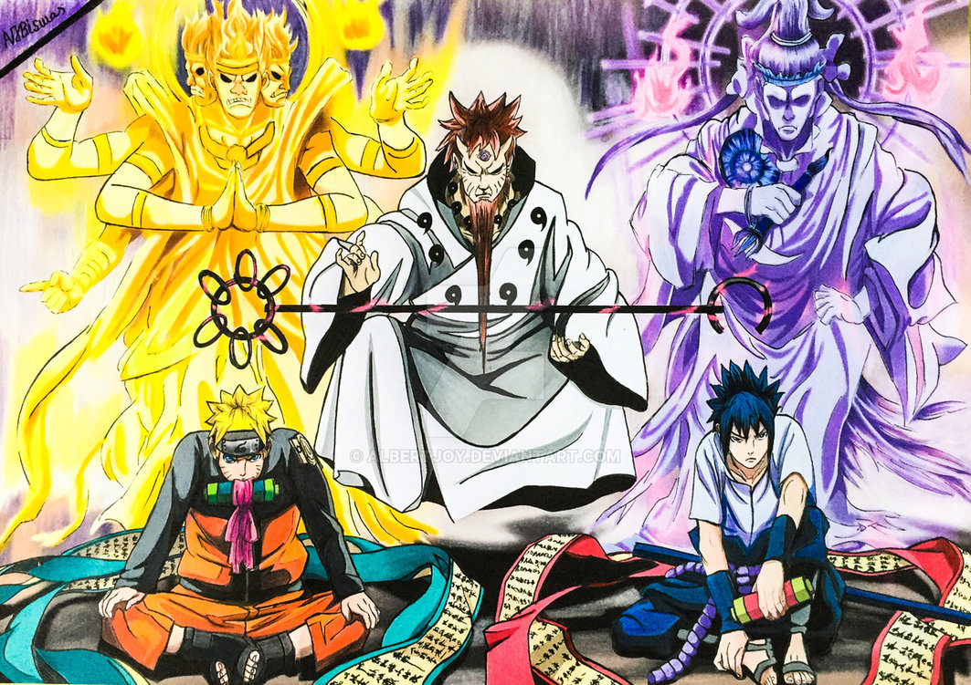
火影忍者
疾風傳
作者:岸本齊史
組員:
陳世騰
謝亦翔
江承祐
李宥承
湯楷軒

Slide 2
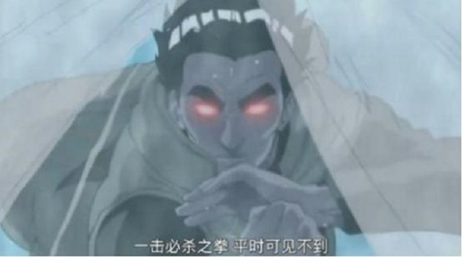
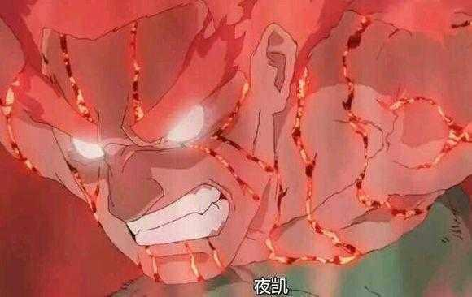
研究動機
因為我們這組的組員都很喜歡動漫,特別是火影忍者,希望透過我們的分享讓更多人了解這有趣的動漫.
驚門 八門遁甲 死門

Slide 3
研究問題
火影忍者中有那些特殊的眼睛有哪些以及其的特殊能力?
火影忍者中查克拉是怎麼應用的?
火影忍者中有哪些重要的家族?

Slide 4
研究方法 研究方法
使用google, YouTube查詢

Slide 5
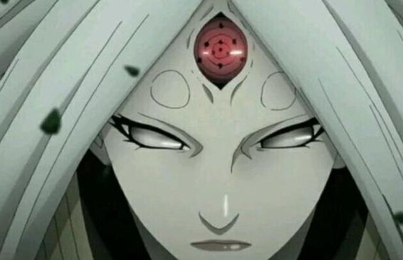
查克拉的應用
查克拉一旦生成，就會像血液循環一樣遍及全身，並交付於361個釋放點之一查克拉的量越多，能使用更多的術的次數也越多。控制查克拉的技術越好，則越能避免在使用術的時候浪費查克拉 通過進行12種不同手勢的基本結印，可以創造出超自然的能力，使用各式各樣的術.查克拉亦可強化身體的能力
尾獸的查克拉不論是質或量都遠遠超越人類的水坪。
輝夜姬吃下查克拉果實
(開啟輪迴血輪眼)

Slide 6
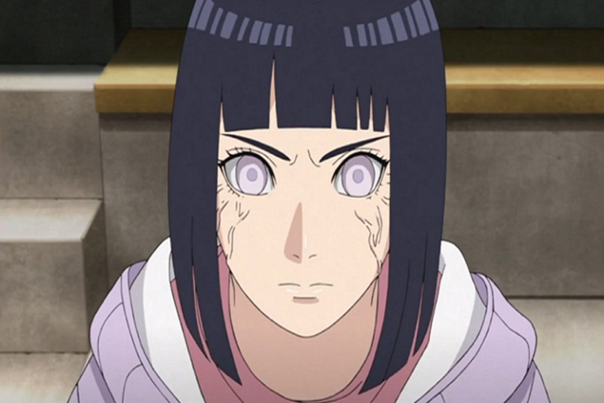
白眼:白眼的具體能力是：透視能力,大範圍遠距視物。視野達近乎360度，已知可看到10千米遠，可以發現一公里內的查克拉流動，是日向一族的血繼限界。
日向雛田

Slide 7
寫輪眼:寫輪眼擁有超強的洞察力，將看過的忍術複製，並有一定的幻術能力。是宇智波一族的血繼限界，分為三個形態。靠血統傳遞，但也可以靠移植眼球的方式取得。
旗木卡卡西

Slide 8
輪迴眼:六道仙人長子因陀羅的後​​裔宇智波一族的血繼限界，可以通過強烈情緒刺激開眼並不斷進化，因陀羅的轉生者在得到阿修羅的力量之後可以進化為輪迴眼。
(六勾玉) 輪迴眼
宇智波佐助

Slide 9
三大家族 宇智波
宇智波一族是火之國木葉忍者村最強大的氏族之一，以擅長三大瞳術之一的寫輪眼而聞名。宇智波是六道仙人長子因陀羅後裔，繼承仙人之眼，與千手一族共同建立木葉村。

Slide 10
旋渦
漩渦一族，雖然族群規模不大，但是也有著悠久的歷史。族人們個個都非常長壽，專精封印術，擅長開發和運用各種封印術及其衍生系列；族人們天生就具有強大的身體素質和生命力.

Slide 11
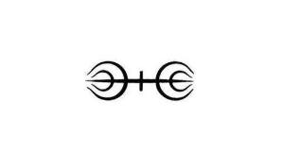
千手
千手一族，被稱為木葉最強的一族，是日向家和宇智波一族少數敬畏的族之一，千手一族的首領更是擊敗了宇智波一族，千手一族在火影忍者故事裏面是與宇智波一族並稱為最強的兩個部族.

Slide 12
影片欣賞
https://www.youtube.com/watch?v=RVHTuO3PpZo

Slide 13
研究心得 研究心得
透過我們這組的介紹,讓我們更了解火影忍者, 像火影忍者為何那麼有名,為甚麼大家那麼喜歡火影忍者等,也希望這次的介紹讓大家更了解火影忍者這篇動漫.

Slide 14
THE END

